Slide 1

KURIKULUM
IMAN DAN QUR’AN

Slide 2
Sejarah Kuttab Baitul Izzah
Lembaga pendidikan anak usia 5 sampai 12 tahun ini mulai diaplikasikan pada bulan Juni tahun 2015, yang menitikberatkan pada Pendidikan Iman dan Al Qur’an.
Kuttab Baitul Izzah berawal dari semangat para orangtua yang juga berkecimpung di dunia pendidikan untuk menghadirkan sistem pendidikan yang benar-benar berasal dari Nabi dan para ulama untuk menjawab segala kegelisahan terhadap hasil dari sistem pendidikan yang sudah ada. Kejayaan Islam harus dibangun dari sistem pendidikan yang sudah terbukti berhasil dalam mencetak generasi Islam Mulia, Pendidikan Cara Nabi dengan tahapan dan kurikulum yang sudah dihadirkan dalam Al Qur’an, As Sunnah dan kitab para Ulama. Walaupun dengan segala keterbatasan, kepada Allah kami memohon bimbingan dan pertolongan, sehingga hadirlah KUTTAB BAITUL IZZAH pada awal tahun 2015.
Berawal dari 8 santri kemudian menjadi 12 santri pada tahun ajaran 2015/2016, di teras sebuah rumah muhsinin di jalan Cendana Gang 15, kami mulai mengaplikasikan sistem pendidikan ini, Bermodal Keyakinan Berharap hadirnya Generasi Mulia.

Slide 3
Pendidikan Iman dan Qur’an
Ikhtiar melahirkan kembali Generasi Mulia
dengan kurikulum terbaik
dari Allah dan Rasul-Nya

Slide 4
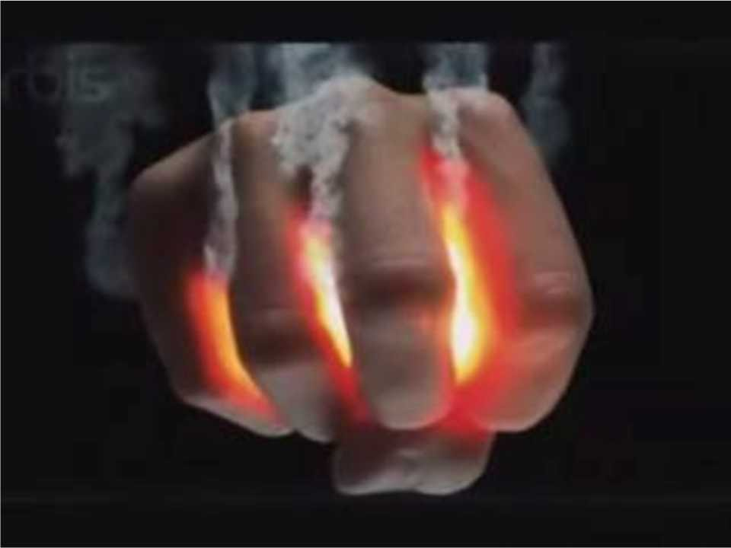
Bismillaahirrahmaanirrahiim
Kuttab antara Keimanan, Keyakinan & Harapan

Slide 5
VISI
“Melahirkan generasi Izzah yang dicintai dan mencintai ALLAH”
QS. Al Maidah ayat 54

Slide 6
Wahai orang-orang yang beriman, barangsiapa di antara kamu yang
murtad dari agamanya, maka
kelak Allah akan mendatangkan suatu kaum yang Allah mencintai mereka dan
merekapun mencintai-Nya,
yang bersikap lemah lembut terhadap orang yang mukmin,
yang bersikap keras terhadap orang-orang kafir, yang berjihad dijalan Allah,
dan yang tidak takut kepada celaan orang yang suka mencela.
Itulah karunia Allah, diberikan-Nya kepada siapa yang dikehendaki-Nya,
dan Allah Maha Luas (pemberian-Nya), lagi Maha Mengetahui.
(terjemah Surah Al Maidah ayat 54)

Slide 7

MISI
01
Penanaman Karekter Keimanan
03
02
04
Notes:
Munculkan satu per satu poin nya , bisa dijelaskan dalilnya

Slide 8
Maka ketahuilah, bahwa tidak ada tuhan (yang patut disembah)
selain Allah dan mohonlah ampunan atas dosamu dan atas (dosa)
orang-orang mukmin, laki-laki dan perempuan.
Dan Allah mengetahui tempat usaha dan tempat tinggalmu.
(Terjemah QS. Muhammad ayat 19)

Slide 9
MISI
02
Mengajarkan dan menanamkan Al Qur’an
03
04
Notes:
Munculkan satu per satu poin nya , bisa dijelaskan dalilnya

Slide 10
Kitab (Al-Qur’an) ini tidak ada keraguan di dalamnya; (ia merupakan) petunjuk bagi orang-orang yang
bertakwa,
(Terjemah QS. Al Baqarah ayat 2)

Slide 11
MISI
03
Membina Kepribadian Mulia dan jiwa
kepemimpinan
03
04
Notes:
Munculkan satu per satu poin nya , bisa dijelaskan dalilnya

Slide 12
Sungguh, pada (diri) Rasulullah benar-benar ada
suri teladan yang baik bagimu,
(yaitu) bagi orang yang mengharap (rahmat) Allah dan
(kedatangan) hari Kiamat serta yang banyak mengingat Allah.
(Terjemah QS. Al Ahzab ayat 21)

Slide 13
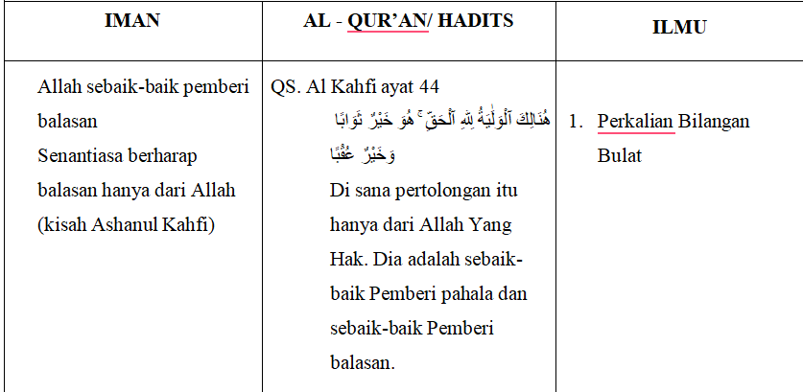
Visi Misi Kuttab kami tuangkan dalam Rencana Pembelajaran Kuttab Baitul Izzah
02
Contoh bagian Wajib pada RPK BI
Panduan dalam menanamkan Iman,
Al qur’an sebagai panduan dan ilmu
sebagai kemampuan dasar mengisi
peradaban

Slide 14
MISI
04
Mengawal orangtua dalam mengawal anaknya
menjadi generasi IZZAH
03
04
Notes:
Munculkan satu per satu poin nya , bisa dijelaskan dalilnya

Slide 15
Orang-orang yang beriman dan anak cucunya mengikuti mereka dalam keimanan, Kami akan mengumpulkan anak cucunya itu
dengan mereka (di dalam surga). Kami tidak mengurangi sedikit pun pahala amal (kebajikan) mereka.
Setiap orang terikat dengan apa yang dikerjakannya.
(Terjemah QS. At Tur ayat 21)

Slide 16
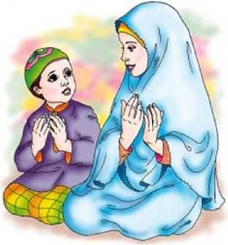
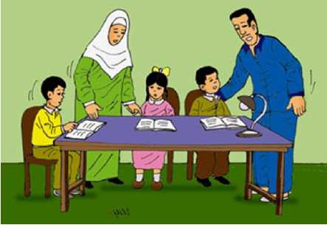
Peran & Keterlibatan Orangtua (ibu & ayah) di dalam pendidikan ini bukan pilihan.
Tetapi kewajiban...

Slide 17
Mengawal orangtua dalam mengawal anaknya
menjadi generasi IZZAH diantaranya:
1. Mengadakan pertemuan Orantua Santri (POS)
(Bapak dan Ibu harus hadir) termasuk
pembagian raport
2. Mengadakan lembar panduan
Belajar Bersama Orangtua (BBO)
3. Pembinaan Rutin Walisantri
seperti Tahsin Walisantri setiap pekan

Slide 18

STRUKTUR KURIKULUM
KUTTAB BAITUL IZZAH
Muatan Khusus
TSAQOFAH
Karakter Iman (Syu’abul Iman)
Al Qur’an (Tahsin dan tahfidz)
Penanaman Adab.
Kisah
Fiqh
Hadits dan DO’a
Bahasa Arab.
A
B
C
D
MUROFAQOT
Muatan Penunjang
IPA dan IPS
Bahasa Indonesia
Matematika.
Olah Fisik
Life skill.

Slide 19
TARGET KURIKULUM
KUTTAB BAITUL IZZAH
Ibadah
Tahsin
Thoharoh, Sholat, Puasa, Zakat.
Membaca Al Qur’an dengan Benar.
Bahasa Arab
Tahfidz
Kosa kata dan percakapan .
4 JUZ.
Kisah
Hadits dan Do’a
25 Nabi dan Rasul serta Siroh Nabawiyah.
Murofaqot
120 Hadits / Do’a
Sukses Ujian Pendidikan Kesetaraan Paket A.

Slide 20

Titip...
Masukkan kami dalam doa
ayah dan ibu
Semoga Allah memberkahi,
membimbing &
membuka pintu-pintu
ilmu serta amal.
Jazakumullaah Khairan
Katsiraa
نﯾﻣﻟﺎﻌﻟا بر ﺎﯾ نﯾﻣآ

